Slide 1
数据结构练习题
WUVIN 合并自nzhtl1477

Slide 2
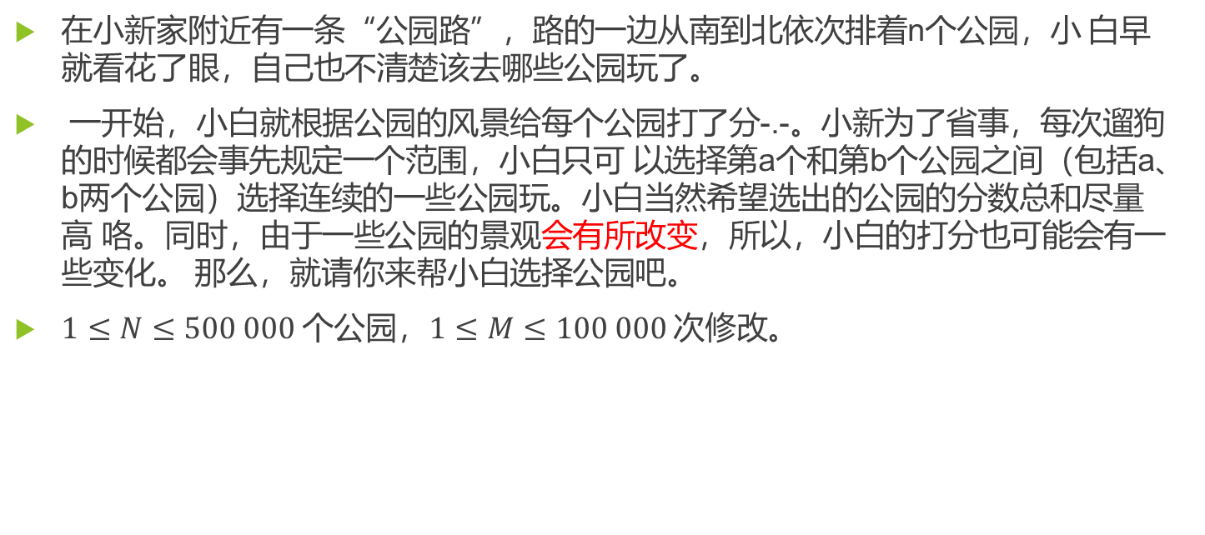
Vijos1083 小白逛公园
在小新家附近有一条“公园路”，路的一边从南到北依次排着n个公园，小 白早就看花了眼，自己也不清楚该去哪些公园玩了。
一开始，小白就根据公园的风景给每个公园打了分-.-。小新为了省事，每次遛狗的时候都会事先规定一个范围，小白只可 以选择第a个和第b个公园之间（包括a、b两个公园）选择连续的一些公园玩。小白当然希望选出的公园的分数总和尽量高 咯。同时，由于一些公园的景观会有所改变，所以，小白的打分也可能会有一些变化。 那么，就请你来帮小白选择公园吧。
$1≤N≤500 000$个公园，$1≤M≤100 000$次修改。

Slide 3
题解
理清需要维护的变量数目
15

Slide 4

BZOJ2288生日礼物
ftiasch 18岁生日的时候，lqp18_31给她看了一个神奇的序列 $A1, A2, …,AN$. 她被允许选择不超过M 个连续的部分作为自己的生日礼物。
自然地，ftiasch想要知道选择元素之和的最大值。你能帮助她吗？
$N (1 ≤N ≤ 105)$和 $M (0 ≤ M ≤ 105)$表示 序列的长度和可以 选择的部分。

Slide 5
题解
采用一些费用流思想
20

Slide 6
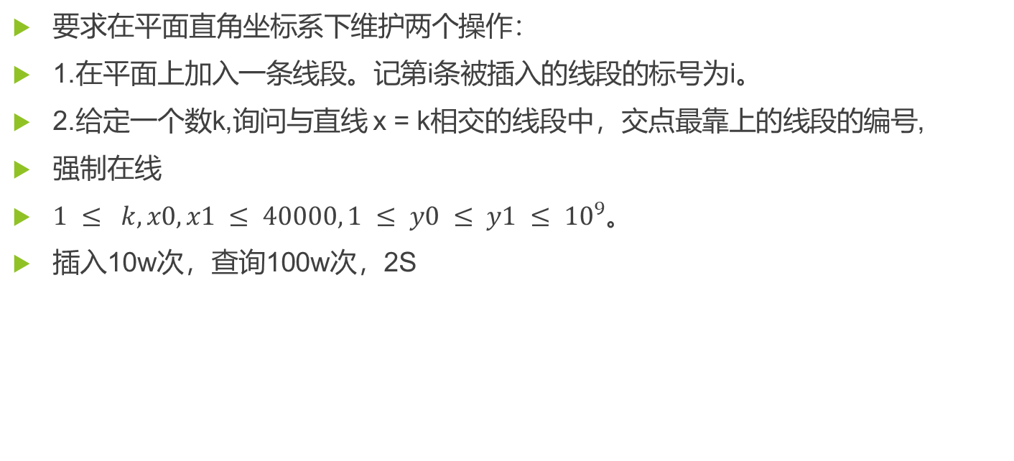
BZOJ3165 Segment
要求在平面直角坐标系下维护两个操作：
1.在平面上加入一条线段。记第i条被插入的线段的标号为i。
2.给定一个数k,询问与直线 x = k相交的线段中，交点最靠上的线段的编号,
强制在线
$1 ≤ k, x0, x1 ≤ 40000, 1 ≤ y0 ≤ y1 ≤ {10}^{9}$。
插入10w次，查询100w次，2S

Slide 7

题解
总复杂度$O(nlog2n)$
以上操作又被称为“李超树”
45

Slide 8
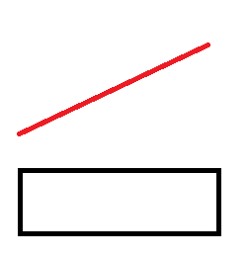
题解
写个线段树
每个节点维护一个永久化的标记，标记存的是一个等差数列，表示这个节点对这个等差数列取了max

Slide 9
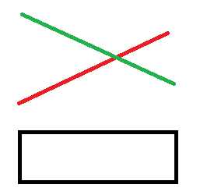
题解
如果这个节点被打上了一个新标记

Slide 10
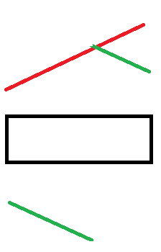
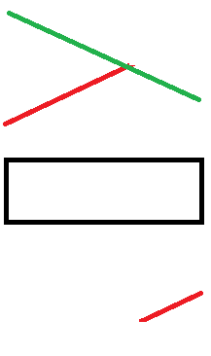
题解
我们可以选择把一边的标记下放

Slide 11

题解
那我们肯定考虑pushdown小的那一段，直接pushdown到对应的儿子上即可
可以发现每次pushdown的时候只会下放到子树内的一个儿子里
每次pushdown的复杂度是$O\left( 1 \right)$，每个标记会pushdown $O\left( logn \right)$次
所以复杂度为$O( mlog^{2}n )$

Slide 12
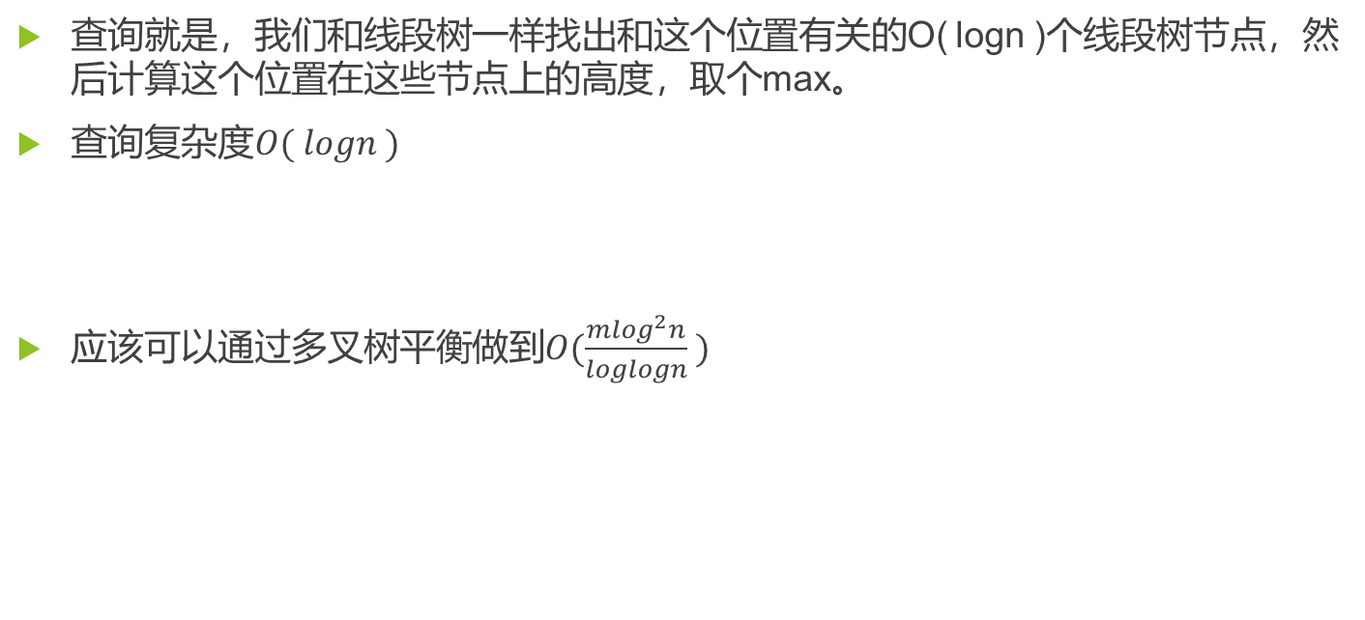
题解
查询就是，我们和线段树一样找出和这个位置有关的O( logn )个线段树节点，然后计算这个位置在这些节点上的高度，取个max。
查询复杂度$O( logn )$
应该可以通过多叉树平衡做到$O(\frac{mlog^{2}n}{loglogn} )$

Slide 13
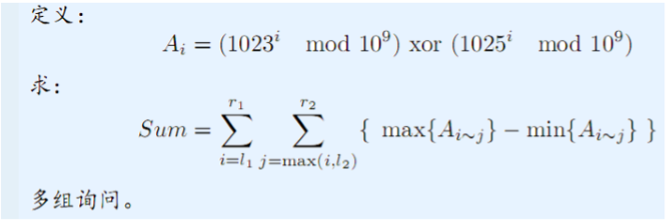
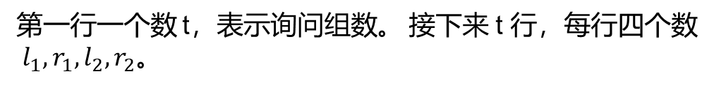
BZOJ4262 Sum
第一行一个数 t，表示询问组数。 接下来 t 行，每行四个数$l_{1}, r_{1}, l_{2}, r_{2}$。
$$1≤t≤40000,1≤L1<R1≤{10}^{5},1≤L2≤R2≤{10}^{5}$$

Slide 14
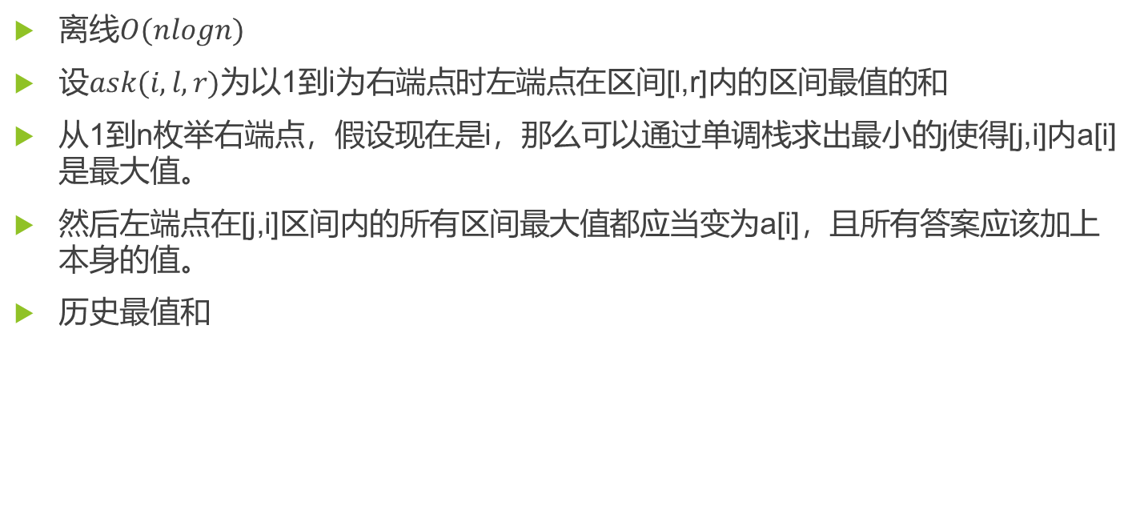
题解
离线$O(nlogn)$
设$ask(i,l,r)$为以1到i为右端点时左端点在区间[l,r]内的区间最值的和
从1到n枚举右端点，假设现在是i，那么可以通过单调栈求出最小的j使得[j,i]内a[i]是最大值。
然后左端点在[j,i]区间内的所有区间最大值都应当变为a[i]，且所有答案应该加上本身的值。
历史最值和
60

Slide 15
Luogu2023 [AHOI2009]维护序列
1.区间加x
2.区间乘x
3.区间和
取膜

Slide 16
Problem
如果只是区间加或者区间乘，直接打个标记就可以了
但是同时有两个操作怎么办

Slide 17
题解
当然是打两个标记啦，不过需要注意一下处理顺序
维护两个标记，分别是加标记和乘标记
分别设为add和mul
如果一个节点的被加上了x
则add+=x
如果一个节点被乘上了x
则add*=x，mul*=x
注意取膜
即对于标记按顺序维护
先加后乘

Slide 18
常见的打标记的操作
区间加
区间乘
区间染色（区间修改为一个数）
区间翻转
区间xor

Slide 19
Luogu4513 小白逛公园
序列，单点修改，询问区间最大子段和

Slide 20
题解
著名的新手杀手题。。。
很经典来着
对于每个区间，维护一个左边的最大前缀，右边的最大后缀，以及区间内部的答案
每次合并的时候，即答案选取左子区间的max，右子区间的max，或者左子区间的最大后缀，右子区间的最大前缀即可
很简单的题

Slide 21
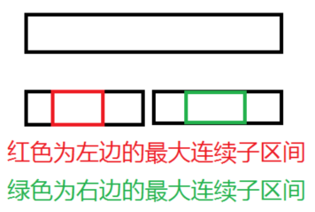
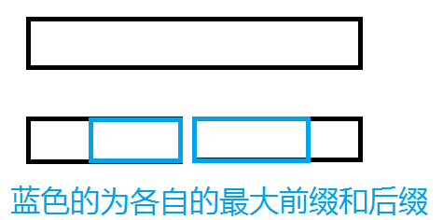
题解

Slide 22
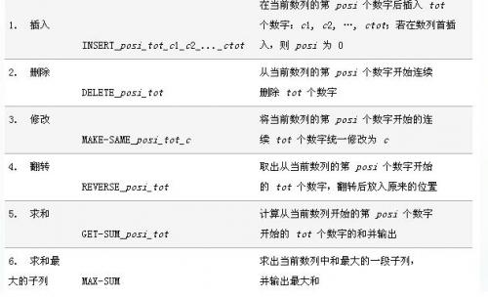
Luogu2042 [NOI2005]维护数列
请写一个程序，要求维护一个数列，支持以下 6 种操作：（请注意，格式栏 中的下划线‘ _ ’表示实际输入文件中的空格）

Slide 23
题解
pushdown就维护一下区间赋值和区间翻转的标记
update就维护一下区间的最大前后缀和区间的最大子段和，然后更新就可以了

Slide 24

Luogu5482 [JLOI2011]不等式组
你需要维护一堆不等式
1.插入一个$ax+b>c$的不等式
2.删除第i个插入的
3.查询$x=k$的时候成立的不等式个数

Slide 25
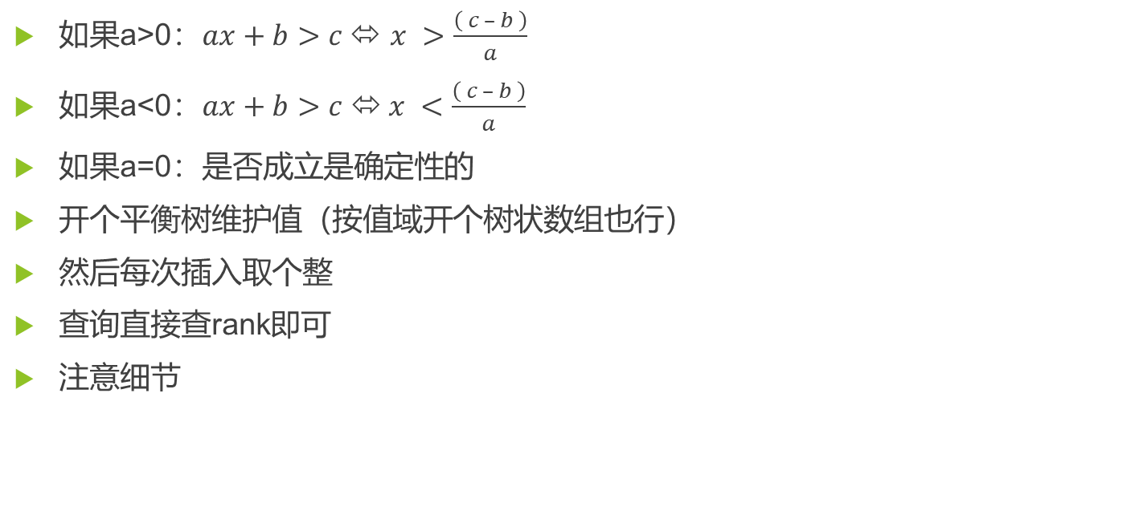
题解
如果a>0：$ax+b>c$ ⬄ $x >\frac{\left( c – b \right)}{a}$
如果a<0：$ax+b>c$⬄ $x <\frac{\left( c – b \right)}{a}$
如果a=0：是否成立是确定性的
开个平衡树维护值（按值域开个树状数组也行）
然后每次插入取个整
查询直接查rank即可
注意细节

Slide 26
Luogu1471 方差
神犇HansBug在一本数学书里面发现了一个神奇的数列，包含N个实数。他想算算这个数列的平均数和方差。
操作1：1 x y k ，表示将第x到第y项每项加上k，k为一实数。
操作2：2 x y ，表示求出第x到第y项这一子数列的平均数。
操作3：3 x y ，表示求出第x到第y项这一子数列的方差。

Slide 27
题解
可以通过维护区间和来维护区间平均数
其实就是区间和/区间长度
但是方差呢？

Slide 28
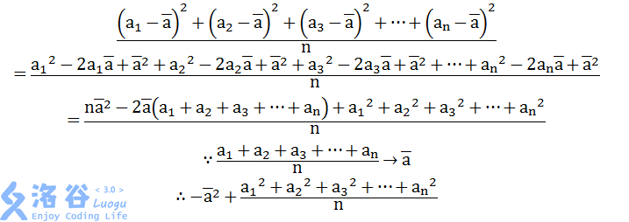
题解
这里直接粘一个题解里面的公式了
方差可以通过维护平方和和和的平方来算出来
很多这种题直接推推式子就可以维护了
比如SDOI那个无聊的东西

Slide 29
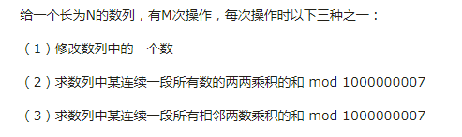
某经典问题

Slide 30
题解
假设x节点的儿子为y和z
x相邻两数乘积的和为：
y相邻两数乘积的和+z相邻两数乘积的和+y最右边的数*z最左边的数

Slide 31
题解
假设x节点的儿子为y和z
x任意两数乘积的和为：
y任意两数乘积的和+ z任意两数乘积的和+y的和*z的和
然后直接维护即可。。。

Slide 32

Luogu4198 楼房重建
有一排楼，每次把一个位置的楼的高度修改为x，每次输出可以从最左边看到的楼个数
形式化来说，给一个序列a，每次修改一个位置的值，查询有多少个位置i满足[1,i-1]里的所有j，都有$a[j]<a[i]$

Slide 33
题解1
发现一个楼房能被看到可以等价于它的斜率比之前的任何一个都大
所以说我们这里可以直接维护斜率，而不用管楼的高度
问题转化为：
1.单点修改
2.查询全局有多少位置是前缀最大值

Slide 34

题解1
可以试试分块维护
复杂度好像是$O\left( n\sqrt{nlogn}\right)$的
这里不仔细讲了

Slide 35
题解2
考虑用线段树维护
对于线段树每个结点维护两个值：ans和max，ans表示只考虑这个区间内的可以被看到的楼房，max表示这个区间的最大楼房斜率。
如何合并区间？

Slide 36
题解2
合并左右区间的时候：
显然左区间的答案不会变化
问题就是考虑右区间有多少个楼房在左区间的约束条件下仍然可以被看到

Slide 37
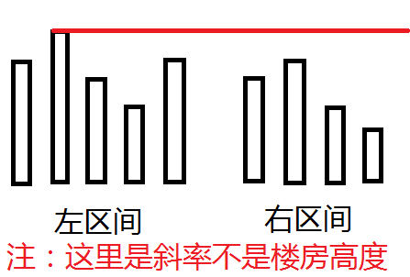
题解2
如果右区间最大值都小于等于左区间最大值，那么右区间就没有贡献了，相当于是被整个挡住了。

Slide 38
题解2
如果右区间最大值大于左区间最大值
考虑右区间的两个子区间：左子区间、右子区间

Slide 39
题解2
如果左子区间的最大值小于等于左区间最大值
那么就递归处理右子区间
因为相当于左子区间里面所有楼房都被前面的楼房挡住了了，递归查询右边有多少楼房没被挡住
否则就递归处理左子区间，然后加上右子区间原本的答案，因为这个约束条件弱于左子区间对右子区间的约束，所以只考虑这个约束条件对左子区间的影响~

Slide 40

题解2
由于要合并$O\left( logn \right)$次，每次合并会递归$O\left( logn \right)$个节点
所以总复杂度$O\left( mlog^{2}n \right)$
实际上常数非常小

Slide 41

Luogu4036 [JSOI2008]火星人
维护一个字符串序列
1.单点插入
2.单点修改
3.查询两个区间的LCP的长度
LCP就是两个字符串的最长公共前缀
$n,m≤1.5×{10}^{5}$，询问次数$≤1e4$

Slide 42
题解
如何判断两个字符串是否相等？
哈希
如何在带插入的情况下维护一个区间的哈希值？
使用平衡树，预处理base的每个次幂的值，这样可以合并两个区间的哈希值
如何查询LCP？

Slide 43
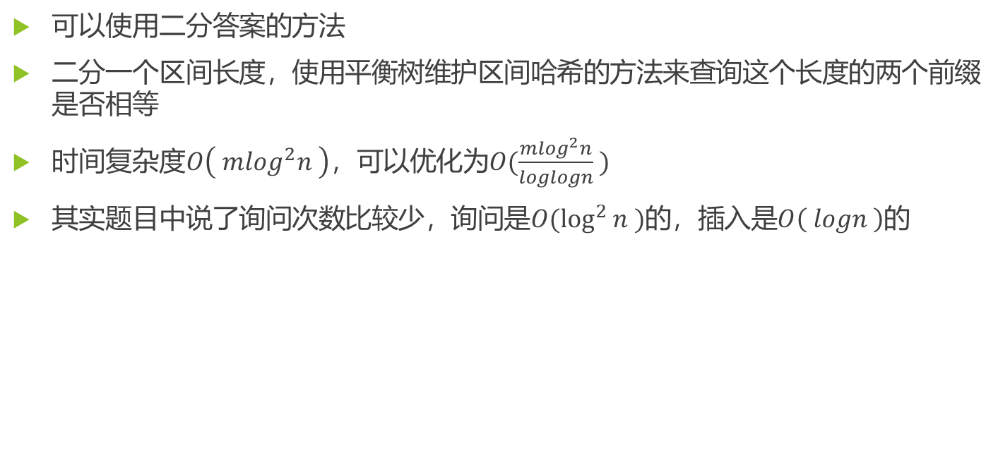
题解
可以使用二分答案的方法
二分一个区间长度，使用平衡树维护区间哈希的方法来查询这个长度的两个前缀是否相等
时间复杂度$O\left( mlog^{2}n \right)$，可以优化为$O(\frac{mlog^{2}n}{loglogn} )$
其实题目中说了询问次数比较少，询问是$O(\log^{2}{n} )$的，插入是$O\left( logn \right)$的

Slide 44
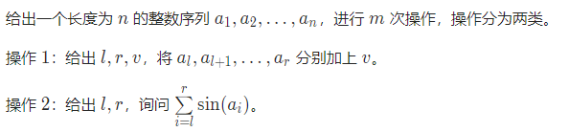
Luogu6327 区间加区间sin和

Slide 45
题解
考虑这个区间sin和如何维护
大家都记得数学课学过一个东西叫做和差角公式吗

Slide 46

题解
$\sin\left(x+y\right)=\sin{x}\cos{y}+\cos{x}\sin{y}$
$cos⁡(x+y)=\cos{x}\cos{y}−\sin{x}\sin{y}$
所以我们维护区间的sin和，cos和，然后就可以打区间加标记了，这个标记可以合并，也可以下放

Slide 47
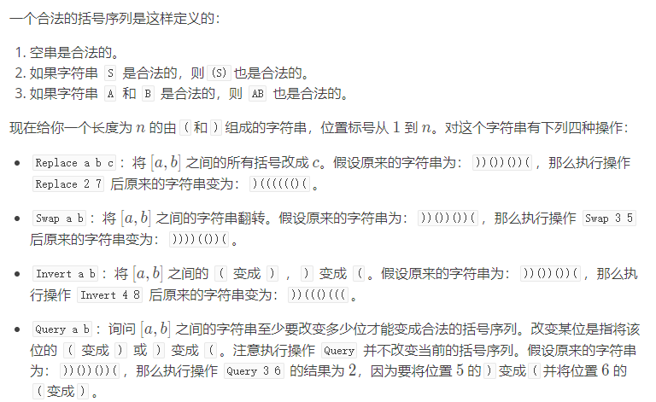
Luogu3215 [HNOI2011]括号修复 / [JSOI2011]括号序列

Slide 48
题解
区间不匹配括号一定是一堆左括号和一堆右括号
每个节点记录下有多少左括号和右括号
合并的时候左儿子的右括号和右儿子的左括号进行抵消，剩下的进行拼接

Slide 49
题解
三个修改操作都可以打标记
其中invert操作我们需要每个节点维护两个答案，分别对应区间没有被invert，以及被invert的答案
区间被invert时交换上述两个信息即可
总时间复杂度O(n+mlogn)

Slide 50
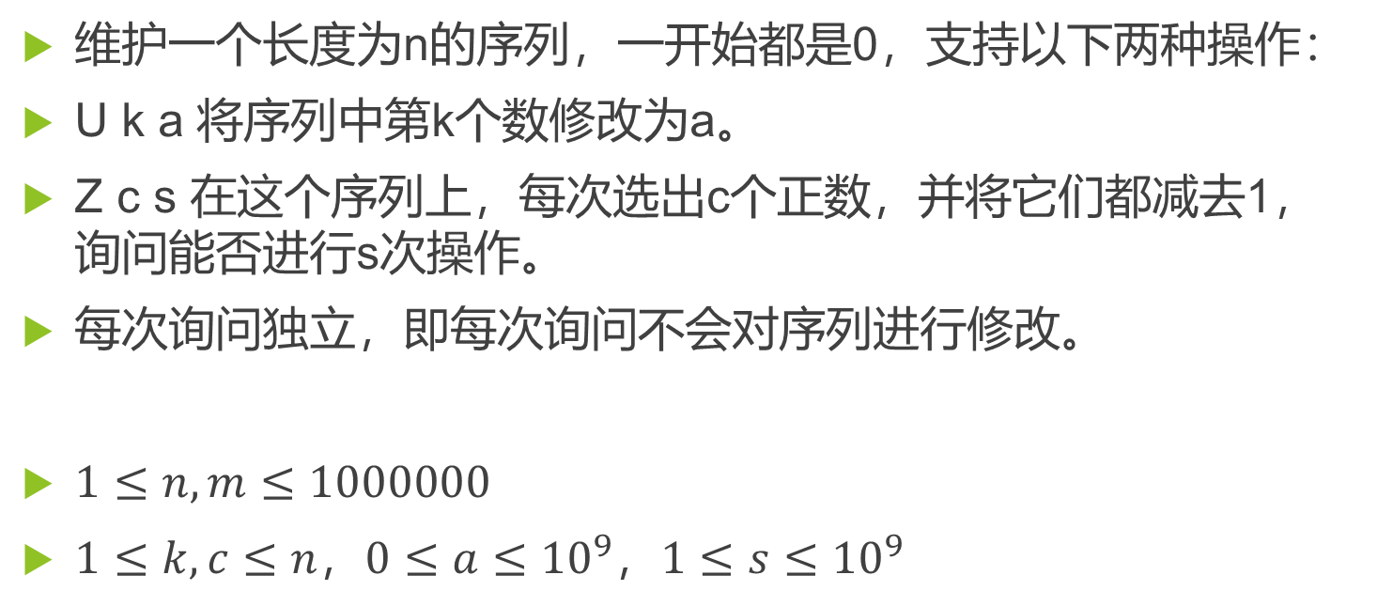
Luogu3586 [POI2015]Logistyka
维护一个长度为n的序列，一开始都是0，支持以下两种操作：
U k a 将序列中第k个数修改为a。
Z c s 在这个序列上，每次选出c个正数，并将它们都减去1，询问能否进行s次操作。
每次询问独立，即每次询问不会对序列进行修改。
$1≤n,m≤1000000$
$1≤k,c≤n，0≤a≤{10}^{9}，1≤s≤{10}^{9}$

Slide 51

题解
对于每次询问：
如果ai>=s，则ai可以每s次操作都被选中
如果ai<s，则ai可以被ai次操作选中
设数列中大于等于s的数有k个，小于s的数的和为sum。
则只需要判断$sum≥\left(c−k\right)s$即可

Slide 52

Proof
若$sum<\left(c−k\right)s$
则肯定不能，因为既然和都不够，所以根本不够取

Slide 53

Proof
若$sum≥\left(c−k\right)s$
由于每个数都小于s，所以有不少于c-k个数
每次从最大的数开始取，一定存在解

Slide 54
题解
发现需要维护小于x的数的个数，小于x的数的权值和
于是我们用平衡树维护这个序列里面的所有值即可

Slide 55
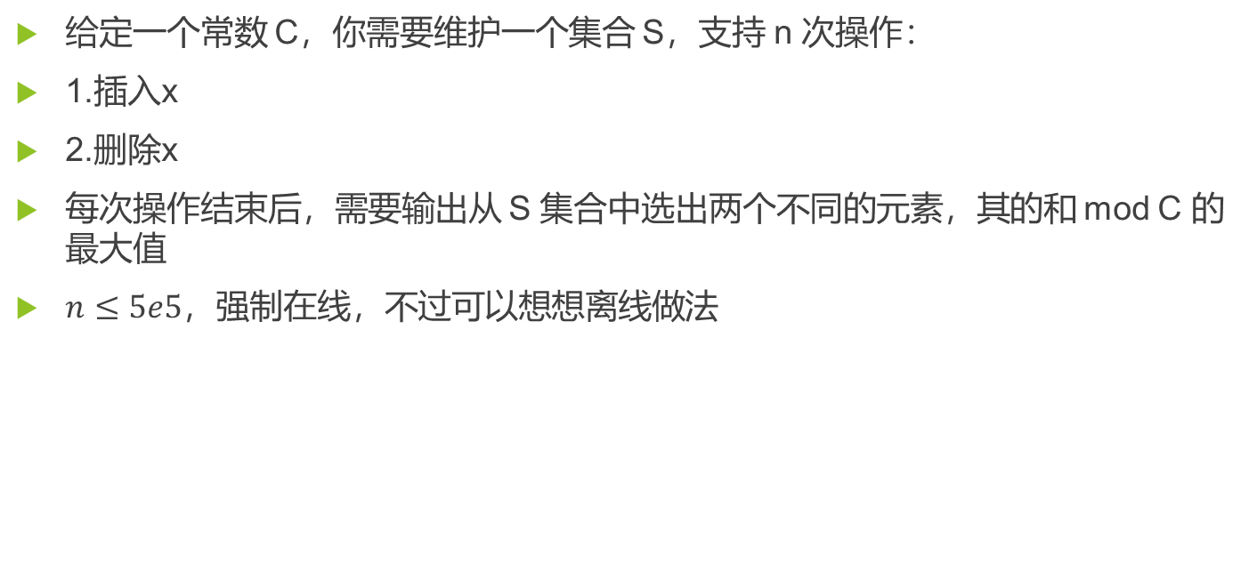
Luogu6105 [Ynoi2010]iepsmCmq
给定一个常数 C，你需要维护一个集合 S，支持 n 次操作：
1.插入x
2.删除x
每次操作结束后，需要输出从 S 集合中选出两个不同的元素，其的和 mod C 的最大值
$n≤5e5$，强制在线，不过可以想想离线做法

Slide 56
题解
我们把每个数对C取模，所以可以认为值域在[0,C)中
发现x+y在[0,2C)中，所以最多减去一个C
对每个x，找出最大的y使得x+y<C（不减去C）
对每个x，找出最大的y（减去一个C）

Slide 57

题解
发现x+y>=C的情况可以直接找出最大的两个x和y，平凡
只需要考虑x+y<C的情况
如果我们把所有数都排序，假设x<y，则对于x1,x2，对应的是y1,y2 ，
如果$x1≤x2$，则$y1≥y2$，这个满足单调性

Slide 58

题解1
问题即，给出一个点集，支持插入删除，和查询max(x+y)，使得x+y < C
再继续分析一下，发现如果$x,y <\frac{C}{2}$，这个也是平凡的
$x,y <\frac{C}{2}$可以推出$x+y < C$，所以选两个最大的$\frac{C}{2}$以内的数就可以覆盖这部分的贡献

Slide 59
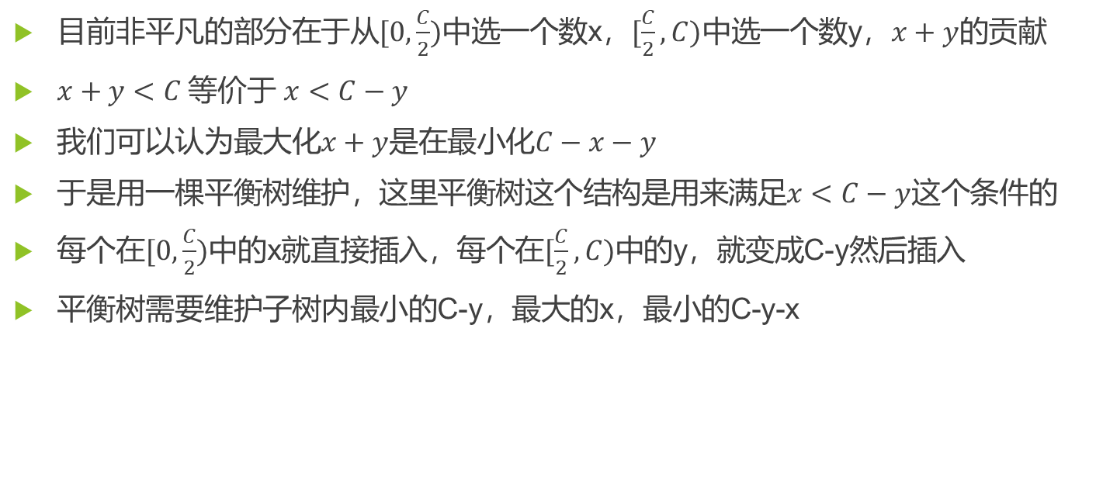
题解1
目前非平凡的部分在于从$[0,\frac{C}{2})$中选一个数x，$[\frac{C}{2},C)$中选一个数y，$x+y$的贡献
$x+y<C$等价于 $x<C−y$
我们可以认为最大化$x+y$是在最小化$C−x−y$
于是用一棵平衡树维护，这里平衡树这个结构是用来满足$x<C−y$这个条件的
每个在$[0,\frac{C}{2})$中的x就直接插入，每个在$[\frac{C}{2},C)$中的y，就变成C-y然后插入
平衡树需要维护子树内最小的C-y，最大的x，最小的C-y-x

Slide 60

题解1
具体一点来说，所有$[0,\frac{C}{2})$中的数x看做A集合，所有$[\frac{C}{2},C)$中的数y变成C-y后看做B集合
我们要在A和B集合中选出两个数a,b，使得：
$a<b，b−a$最小
平衡树可以维护这个

Slide 61

题解1
这个信息显然可以合并
于是我们使用分治结构，做到了$O( logn )$单次修改
总时间复杂度O( nlogn )

Slide 62
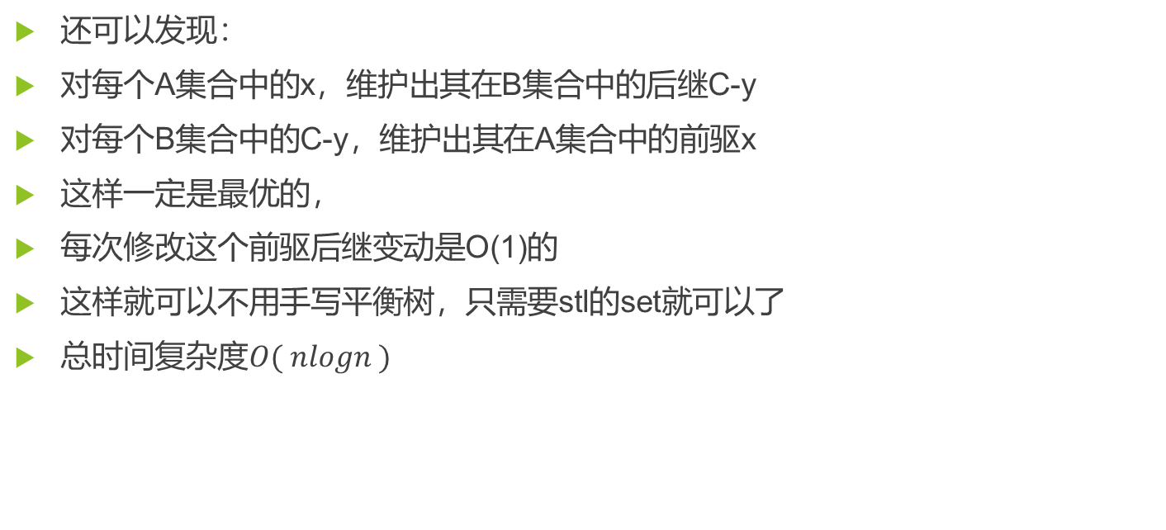
题解2
还可以发现：
对每个A集合中的x，维护出其在B集合中的后继C-y
对每个B集合中的C-y，维护出其在A集合中的前驱x
这样一定是最优的，
每次修改这个前驱后继变动是O(1)的
这样就可以不用手写平衡树，只需要stl的set就可以了
总时间复杂度$O( nlogn )$

Slide 63
Luogu6617查找 Search
序列，给定常数w
1.单点修改
2.查询区间是否存在两个数和为w
5e5,4s

Slide 64
题解
看到问题可以先想到二维数点的转化
每个点x，设置其前驱为离其最近的w-x的位置
这个和区间颜色数的转化类似
如何带修改？

Slide 65
题解
每次修改可能影响O(n)个位置：
w-x x x x x x x…
这样后面每个位置的前驱都是w-x
如果修改了w-x的值，这样会导致O(n)个修改
观察性质？

Slide 66
题解
注意到这个是存在性判定
如果存在两个(i1,j1)，(i2,j2)使得a[i1]+a[j1]=w,a[i2]+a[j2]=w，而且[i2,j2]包含了[i1,j1]，则(i2,j2)没有任何意义
这样每个点只存在O(1)个配对关系

Slide 67
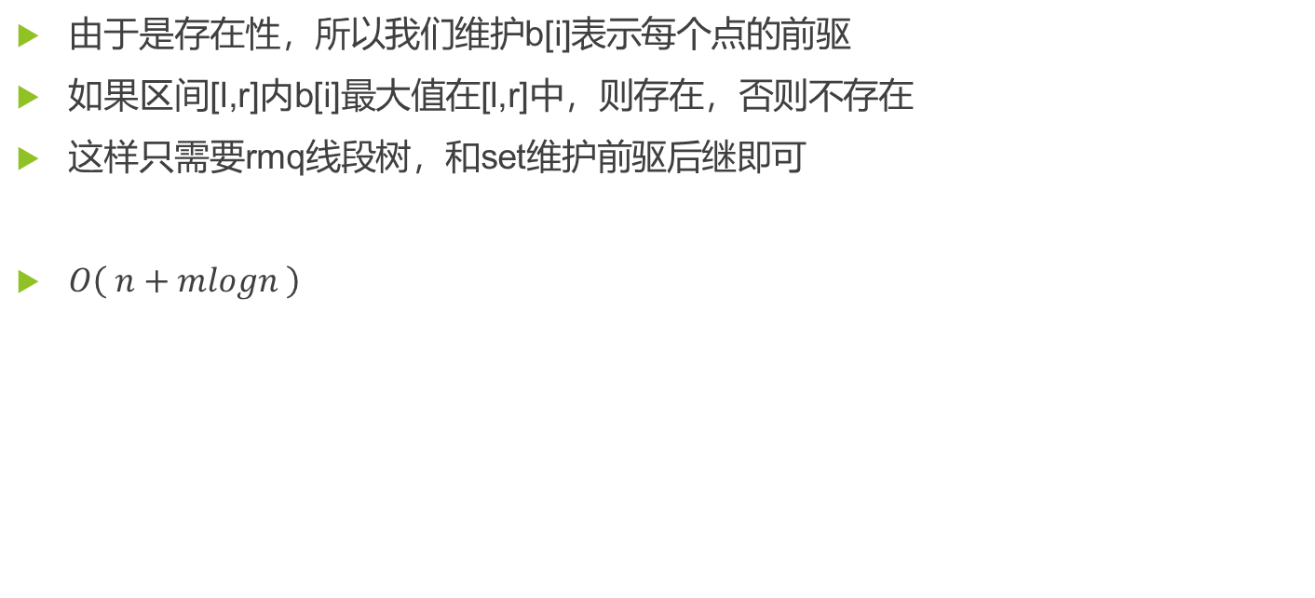
题解
由于是存在性，所以我们维护b[i]表示每个点的前驱
如果区间[l,r]内b[i]最大值在[l,r]中，则存在，否则不存在
这样只需要rmq线段树，和set维护前驱后继即可
$O\left( n+mlogn \right)$

Slide 68
简单的均摊复杂度问题

Slide 69

序列染色段数均摊
特点：修改有区间染色操作
用平衡树维护区间的颜色连续段
区间染色每次最多只会增加$O( 1 )$个连续颜色段，用平衡树维护所有连续段即可
均摊的颜色段插入删除次数$O( n + m )$

Slide 70
序列染色段数均摊
应用：
区间染色，维护区间的复杂信息
区间排序
注意这里这个颜色段数均摊是有2~3的常数，常数很大

Slide 71

Codevs2492上帝造题的七分钟2
区间开根
区间求和
$1≤N,Q≤100000$，数列中的数大于0，且不超过1e12

Slide 72
题解
暴力
总操作次数有限
30

Slide 73
CF453E Little Pony and Lord Tirek
给一个序列
每个位置有初值ai，最大值mi，这个值每秒会增大ri，直到mi
有m个发生时间依此增大的询问，每次询问区间和并且将区间的所有数字变成0

Slide 74
题解
这个问题每次查询是区间查询并赋值，可以考虑颜色段均摊的方法
假设一段上次修改时间是x，这次修改时间是y，这段的贡献怎么求？

Slide 75
题解
将贡献分为这段时间充能满了和没满的分别讨论
计算出一个数组a[i]表示i位置从0开始充能充a[i]秒，使得充a[i]+1秒后满

Slide 76
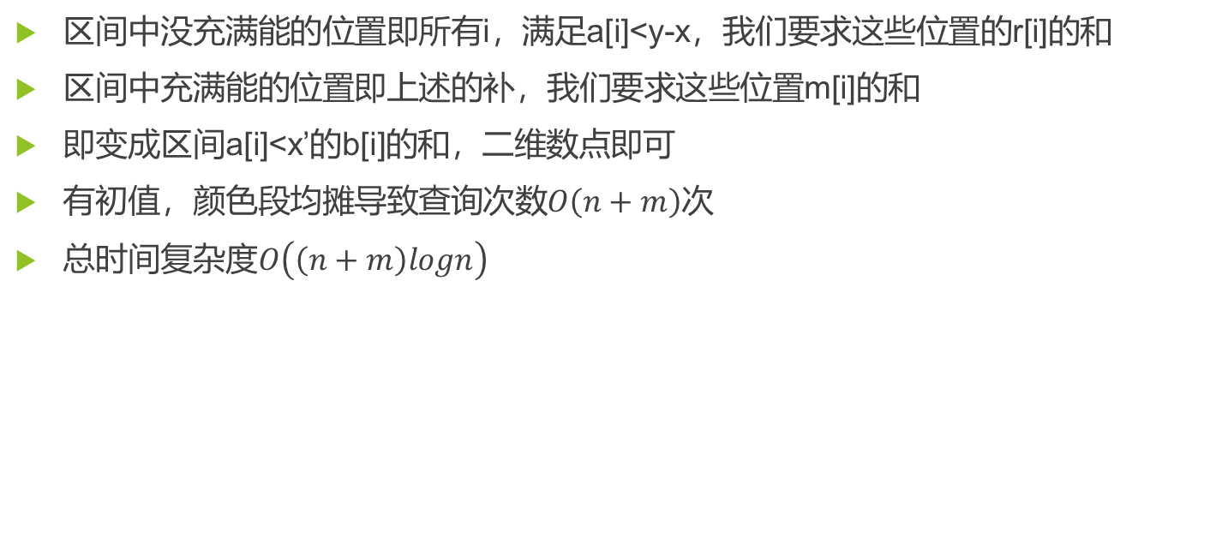
题解
区间中没充满能的位置即所有i，满足a[i]<y-x，我们要求这些位置的r[i]的和
区间中充满能的位置即上述的补，我们要求这些位置m[i]的和
即变成区间a[i]<x’的b[i]的和，二维数点即可
有初值，颜色段均摊导致查询次数$O\left(n+m\right)$次
总时间复杂度$O\left(\left(n+m\right)logn\right)$

Slide 77

CF438D
维护一个长为n的序列，有m次操作
1.单点修改
2.区间每个位置对p取模，p是每次给出的
3.区间和
$p≤ 1e9$

Slide 78
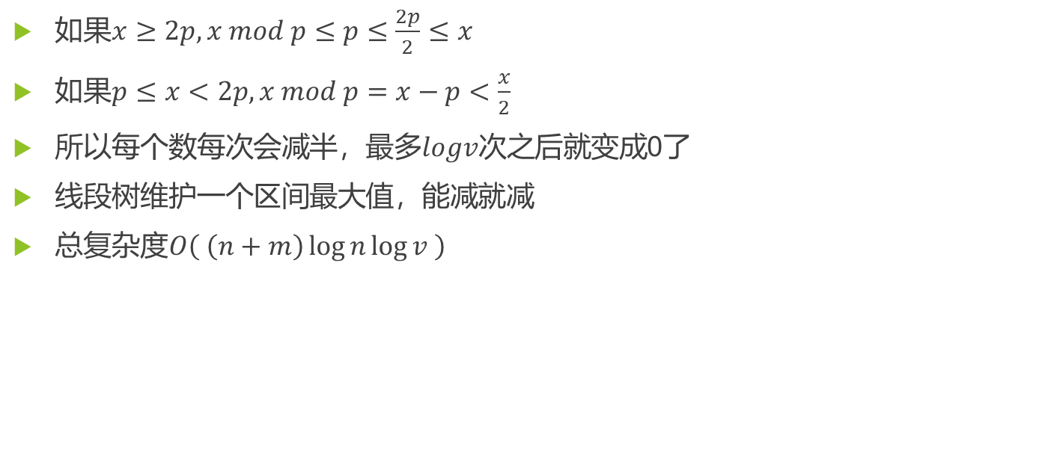
题解
如果$x≥2p,x mod p≤p≤\frac{2p}{2}≤x$
如果$p≤x<2p,x mod p=x−p<\frac{x}{2}$
所以每个数每次会减半，最多$logv$次之后就变成0了
线段树维护一个区间最大值，能减就减
总复杂度$O\left( \left(n+m\right)\log{n}\log{v} \right)$

Slide 79

HDU 6315 Naive Operations
给两个序列a和b，b是1-n的排列
1.a区间加1
2.求区间内所有$[\frac{ai}{bi}]$的和

Slide 80
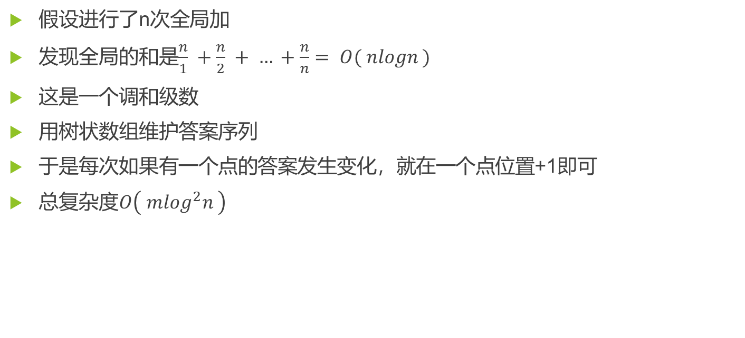
题解
假设进行了n次全局加
发现全局的和是$\frac{n}{1} +\frac{n}{2} + … +\frac{n}{n}= O( nlogn )$
这是一个调和级数
用树状数组维护答案序列
于是每次如果有一个点的答案发生变化，就在一个点位置+1即可
总复杂度$O\left( mlog^{2}n \right)$

Slide 81
题解
怎么找出每次修改的位置呢
线段树维护序列，每个位置初始是 -bi
每次区间加1相当于线段树的区间加1
每次操作完之后，找哪些位置是0，这个可以维护一个最大值来维护出来
把这些0位置直接进行修改即可

Slide 82
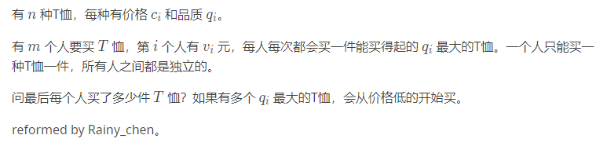
CF702F T-Shirts

Slide 83

题解
对所有衣服按照q[i]从大到小排序
对每个人维护a[i]表示其剩余的钱，b[i]表示其买的衣服数量
对所有人按照a[i]从小到大排序，初始b[i]=0
之后枚举每件衣服j=1->n
衣服j对人的影响就是把全局a[i]$>=$q[j]的人都a[i]-=q[j]，并且b[i]++

Slide 84

题解
用一棵平衡树维护每个人，按a从小到大排列
每次找出所有a[i]>=p[j]的人，将其a[i]-=p[j]，并且b[i]++
这里我们考虑令x=p[j]，所有在[0,x)内的数不动，把所有在[x,2x]内的数暴力修改，之后将>2x的数直接打一个b加，a减的标记

Slide 85

题解
这里平衡树可以打标记，因为我们这样可以保证不会出现值域重叠的情况。
可以发现[x,2x]内的元素至少减半了，所以这样的暴力操作对每个点最多进行$O(logv)$次
总时间复杂度$O\left(\left(n+m\right)logn logv\right)$

Slide 86

Loj6029. 「雅礼集训 2017 Day1」市场

Slide 87

题解
对线段树每个节点维护min和max
如果区间除的时候，$[\frac{max}{d}]=[\frac{min}{d}]$，则这次区间除可以用一次区间减代替
如果$\left[\frac{max}{d}\right]≠[\frac{min}{d}]$，则递归到两边分别计算
每次区间除，如果递归了，那么$max−min⁡$都会减半

Slide 88

题解
考虑每个节点的极差
每次一个节点如果$\left[\frac{max}{d}\right]≠[\frac{min}{d}]$则发生递归，此时$max−min⁡$会减半
一个节点如果不递归，则只需要一个全局减标记
每次区间加可以让线段树上$logn$个节点的max-min增加v，于是之后会多递归$logn logv$次
于是总时间复杂度为均摊$O\left(\left(n+m\right)logn logv\right)$

Slide 89

UOJ228. 基础数据结构练习题

Slide 90
题解
sqrt这个操作肯定是一个均摊，因为下降很快
但是有区间加，怎么办呢
想一想感觉可以维护值相同的连续段试试？

Slide 91
题解
然后就TLE了
发现会被奇怪的数据卡
比如3 4 3 4 3 4
开sqrt后变成1 2 1 2 1 2
然后加2又变成3 4 3 4 3 4
Oh no！

Slide 92

题解
发现这种情况仅当a=b-1且b是完全平方数的时候会出现
于是想办法维护一下区间极差就可以判掉这种情况
由于取sqrt的次数是$O( loglogv )$的
所以总复杂度是$O\left( \left(n+m\right)logn loglogv \right)$
大概是使用所有连续段以外相邻位置的差来作为势能的均摊

Slide 93
题目推荐
Loj6777
Luogu3747
CF1446D2
CF765F
Luogu5069
Luogu5608
BZOJ3995

